Slide 1

回家·每人贡献一份力量让失踪不再发生
Group 7: titushuang, mikedeng, brandonwang, junhaolin

Slide 2
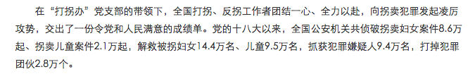
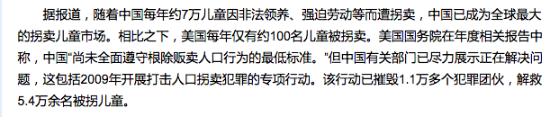
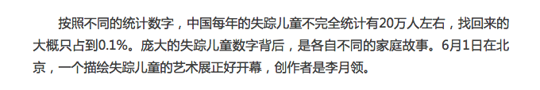

Slide 3
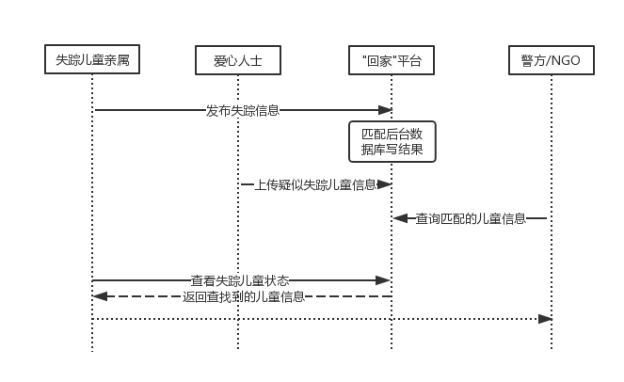

Slide 4
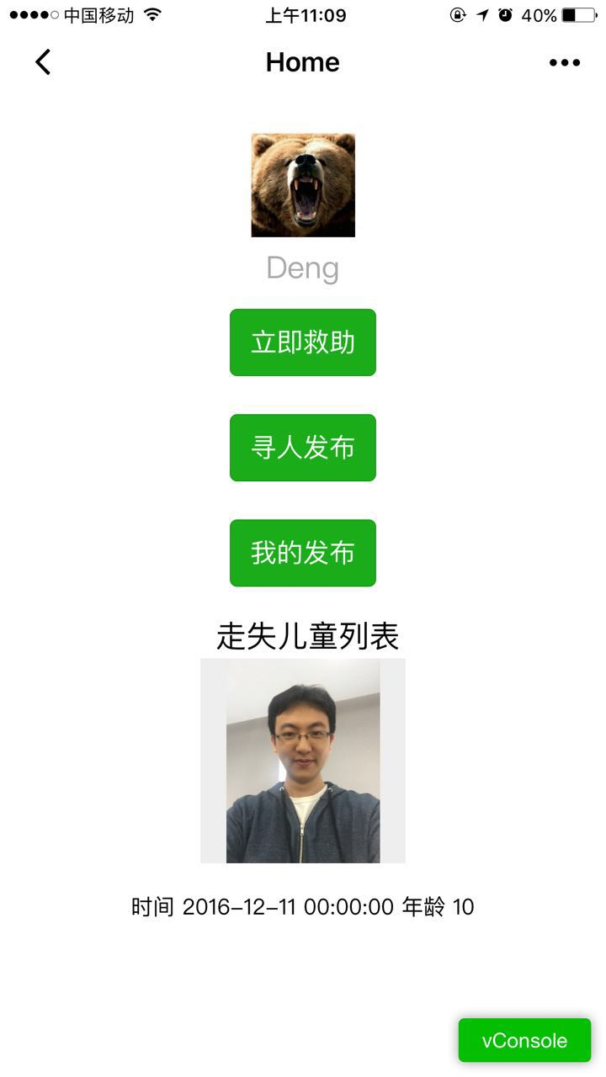
用户名称 ( 爱心人士/失踪儿童亲属)
立即救助(爱心人士)
寻人发布(失踪儿童亲属)
我的发布(失踪儿童亲属)
目前失踪儿童 照片及信息
(其他用户发布)

Slide 5
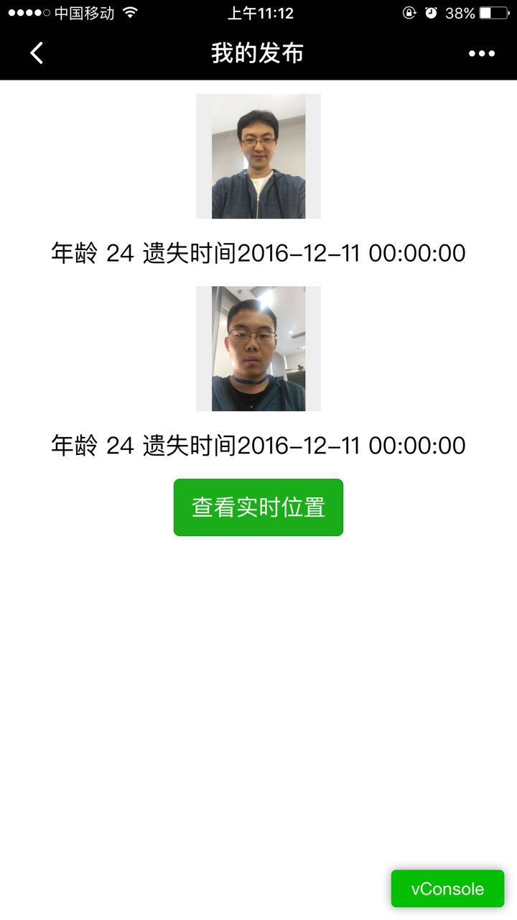
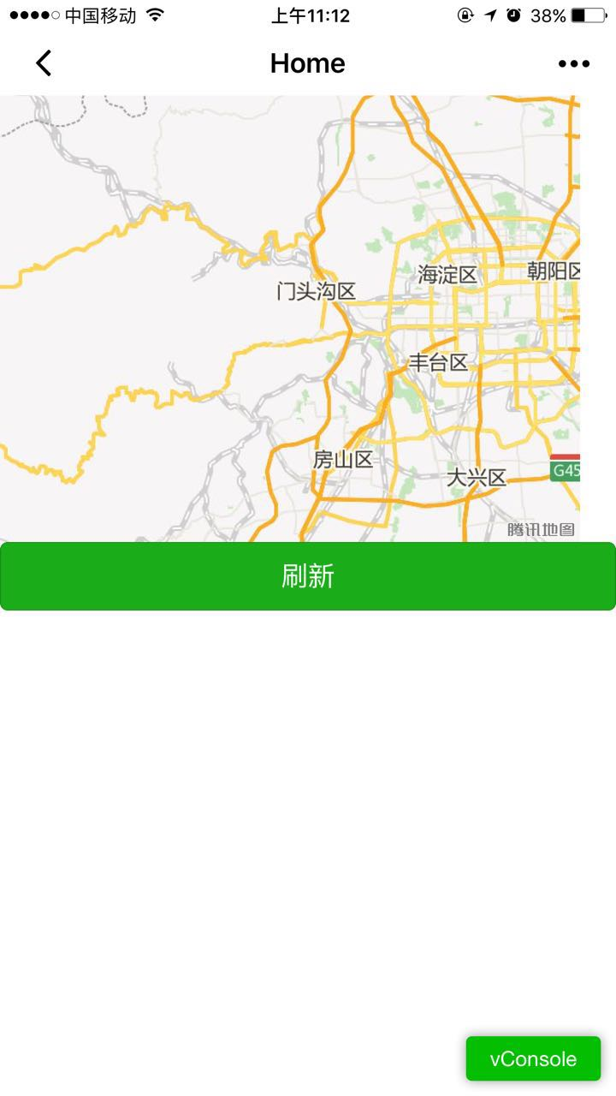
失踪儿童亲属 发布人员的信息
失踪人员位置上报

Slide 6

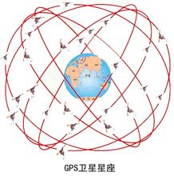
访问门槛低 (微信小程序)
用户基数大 (微信8亿用户)
位置准确性 (GPS定位)
信息时效性 (实时推送)
对实时失踪儿童，大大增加被救的可能性！

Slide 7
回家·让他们也能重新感受到家的温暖
Thank you. --Group 7.

